Slide 1
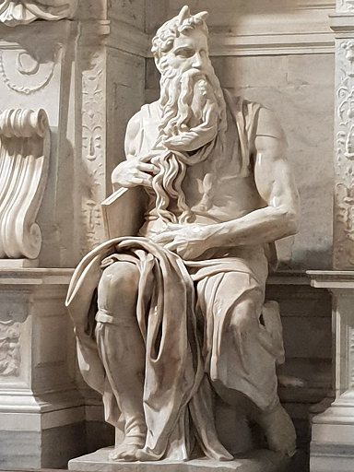
Los 10 Mandamientos
de la Ley de Dios

Slide 2
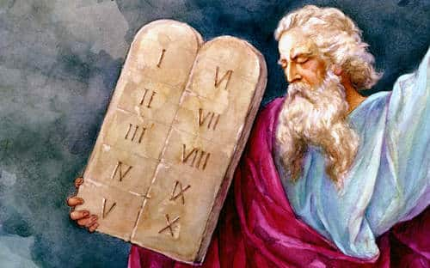
Son un regalo de Dios.
La tenemos grabada en
nuestro corazón.
Con el pecado el corazón queda
sucio y no vemos
los Mandamientos.
Dios les da a Moisés.
Quien no hace caso se hace daño a él ya los demás.
Están en negativo para que quede más claro.
Los cumplimos por amor
Los 10 Mandamientos

Slide 3
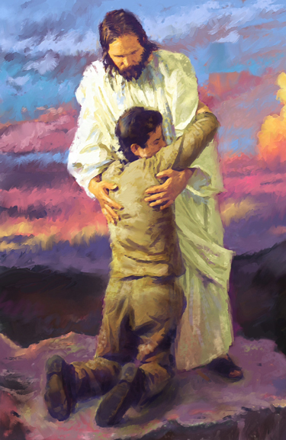
Amarás a Dios sobre todas las cosas
Hay un orden en las cosas que amamos.
Primero Dios después los demás.
Cuando cumplo los demás mandamientos cumplo este
Los 10 Mandamientos

Slide 4
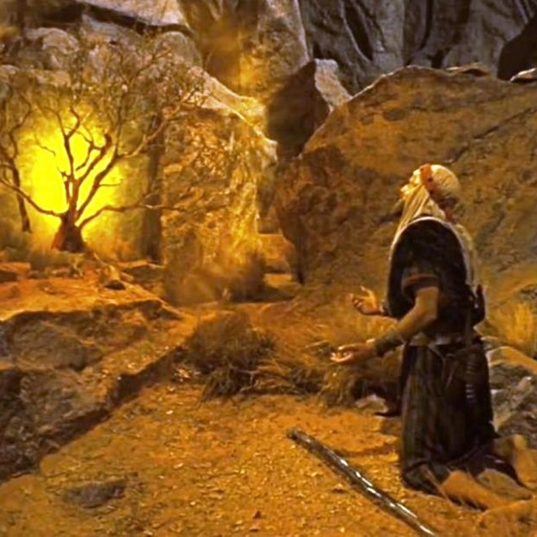
No tomarás el nombre de Dios en vano
Dios es santo y por tanto su nombre también.
Con las cosas sagradas no se juega.
Dios es el más digno de todos.
Con Él no podemos bromear.
Los 10 Mandamientos

Slide 5

Santificarás las fiestas
Dios quiere que un día a la semana dedicado a Él.
También para descansar del trabajo.
Vamos a Misa y hacemos cosas que no ofendan a Dios.
Los 10 Mandamientos

Slide 6
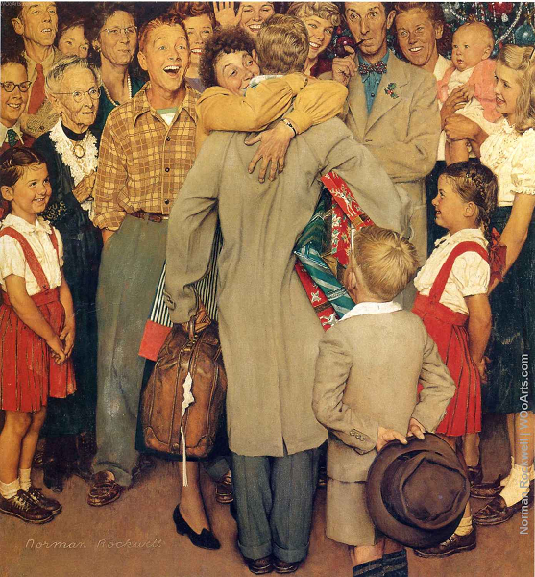
Honrarás al padre ya la madre
Nacemos en la vida y el amor vinculados a una familia.
De jóvenes nos cuidan y educan.
De mayores les cuidamos nosotros.
Rezar, respeto y obediencia.
Los 10 Mandamientos

Slide 7
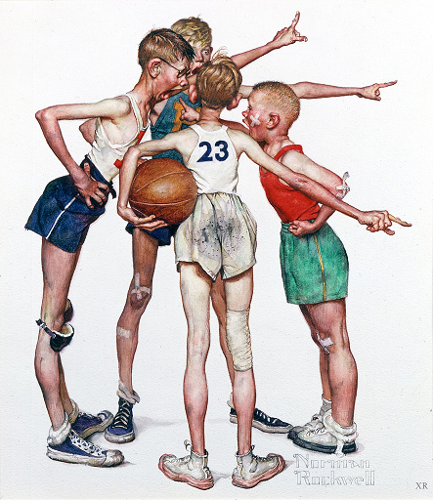
No matarás
El odio es lo contrario de Dios.
Todo lo que sea molestar, insultar, peleas, golpes, heridas... es fatal.
El cristiano ama a todo el mundo y perdona todo.
Los 10 Mandamientos

Slide 8
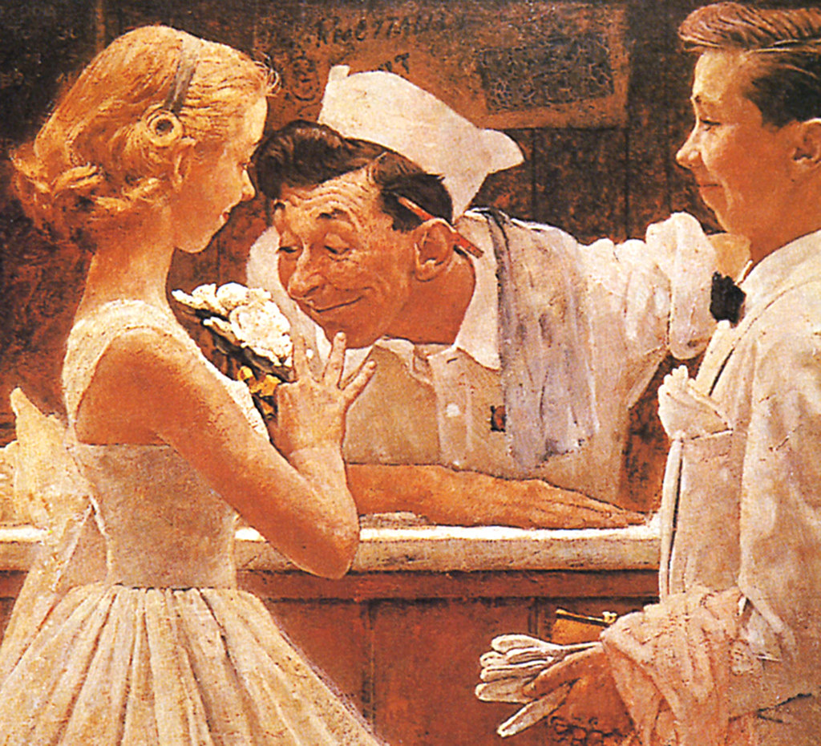
No harás actos impuros
Tratamos a las personas con respeto.
No podemos ver como si fuera un juguete.
Las mujeres y los hombres respetan el cuerpo de los demás.
Los 10 Mandamientos

Slide 9
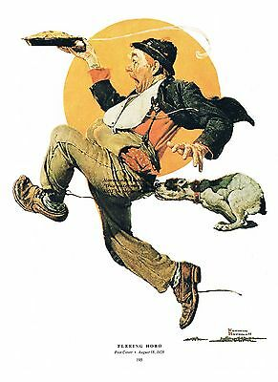
No robarás
Respetamos la propiedad privada.
Las cosas se cogen con permiso.
Estudiar es aprovechar el dinero de sus padres.
Los 10 Mandamientos

Slide 10
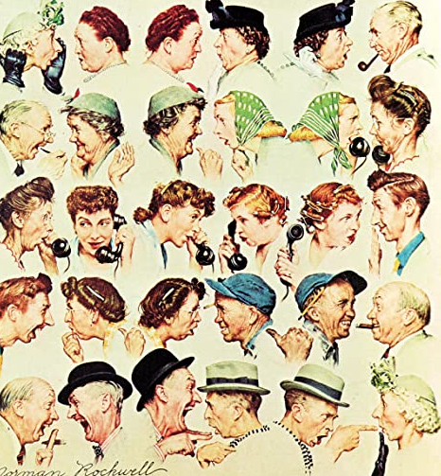
No dirás falsos testigos ni mentiras
Respetamos la verdad.
La mentira destruye la confianza y la amistad.
Hay que cuidar la honra de los demás.
Los 10 Mandamientos

Slide 11
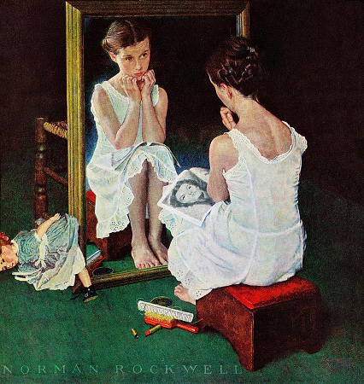
No consentirás pensamientos ni deseos impuros
Soy cómo soy. Dios me ha hecho así porque le gusta.
El hedor guarda la pureza del corazón.
La imaginación nos engaña, no le hacemos ni caso.
Los 10 Mandamientos

Slide 12
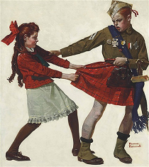
No desearás los bienes de los demás
Conformarse con lo que tenemos.
Dejar las cosas.
Cuidar las cosas de los demás como si fueran mías.
La codicia nos aleja de los demás.
Los 10 Mandamientos

